Slide 1

Projet n°5: Segmentez des clients d'un site e-commerce.
Soutenance de projet

Slide 2
Sommaire
1. Introduction
2. Préparation des données et analyse exploratoire.
3. Modélisations. Evaluation et comparaison.
4. Fréquence de mise à jour.
5. Conclusion.

Slide 3
1 . Introduction

Slide 4

Contexte
Olist : entreprise brésilienne qui propose une solution de vente sur les marketplaces en ligne.
Souhaite disposer d'une segmentation de clients pour leur campagne de communication.
Objectif: comprendre les différents types d'utilisateurs.
Action: fournir à l'équipe marketing une description actionnable et une proposition de contrat de maintenance

Slide 5
Interprétation de la problématique
• Données:
• Base de données anonymisées fournie par Olist.
• Historique de commandes, produits achetés, commentaires de satisfaction, et la localisation des clients depuis janvier 2017
• Mission :
Utilisation de méthodes non supervisées.
Ces catégories pourront être utilisées par l’équipe Marketing pour mieux communiquer.
L'équipe Marketing utilisera les catégories trouvées pour mieux communiquer.

Slide 6
2. Préparation des données et analyse exploratoire

Slide 7
Base de données: les fichiers
Customers: 5 colonnes de 99441 lignes. Chaque ligne correspond à un ordre passé par client. Il y a 96096 clients
Géolocalisations: 5 colonnes de plus d'1 millions de lignes. Plusieurs duplicates.
Order items :7 colonnes, 112 650 lignes. Contient les articles pour chaque ordre.
Order payments: 5 colonnes, 103886 lignes. Contient les informations de paiement (type de paiement etc) par ordre.
Order reviews: 7 colonnes, 99224 lignes. Contient les notes et commentaires des avis clients.
Orders: 8 colonnes, 99441 lignes. Contient les détails de tous les ordrs passés depuis 2017.
Products: 9 colonnes de 32951. Contient le détail de chaque produit présent dans les paniers.
Sellers: 4 colonnes de 3095 lignes. Données du fournisseur. Peu utile.
Translation: 2 colonnes de 71 lignes. Contient la traduction en anglais du nom des catégories de produits.

Slide 8
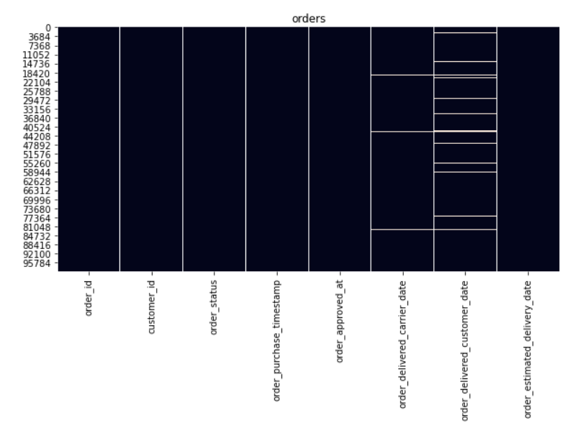
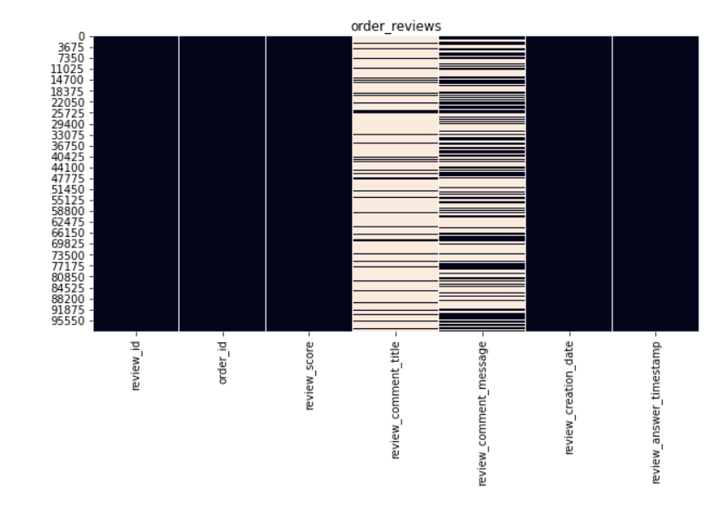
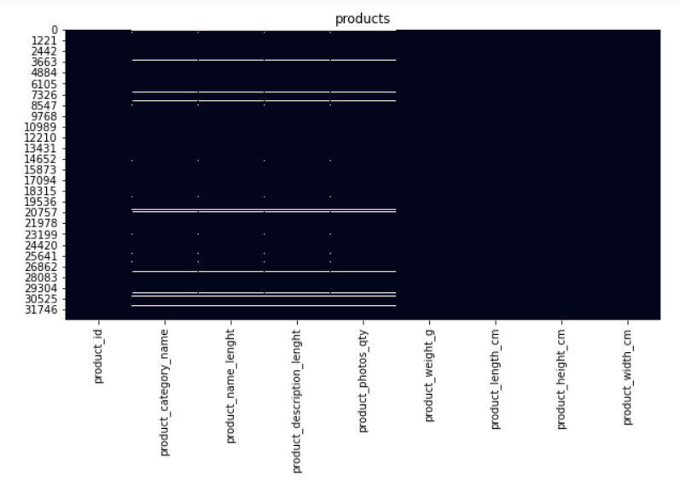
Gestion des NaN
Seuls 3 fichiers contiennent des NaN: orders, products et order_reviews.
Pour le fichier orders, il s'agit de date "technique' non pertinent pour notre analyse.
Concernant les reviews, il s'agit de clients ayant mis une note sans commentaires.
Enfin, le fichier products contient des produits sans nom de catégorie.

Slide 9
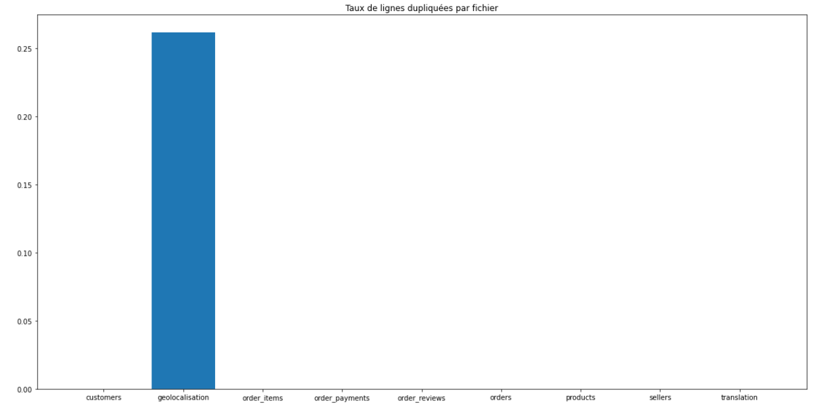
Gestion des duplicated.
Seul le fichier geolocalisation contient des doublons (plus de 25%)
Nous les supprimons.

Slide 10
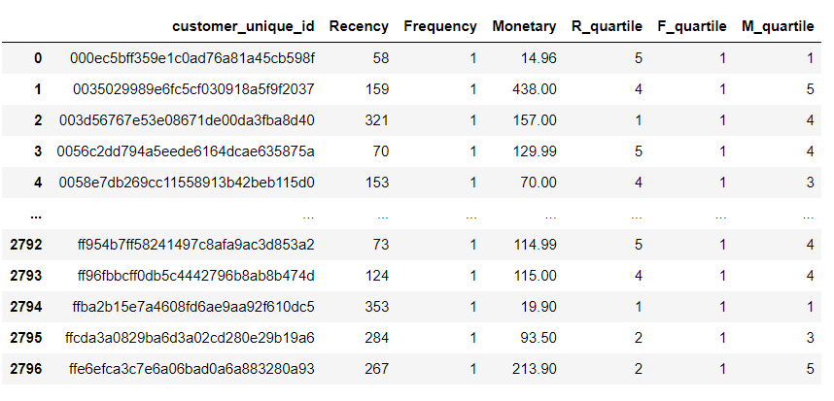
Feature engineering: création des colonnes RFM (Recency, Frequency, Monetary) et de leur quartile.

Slide 11
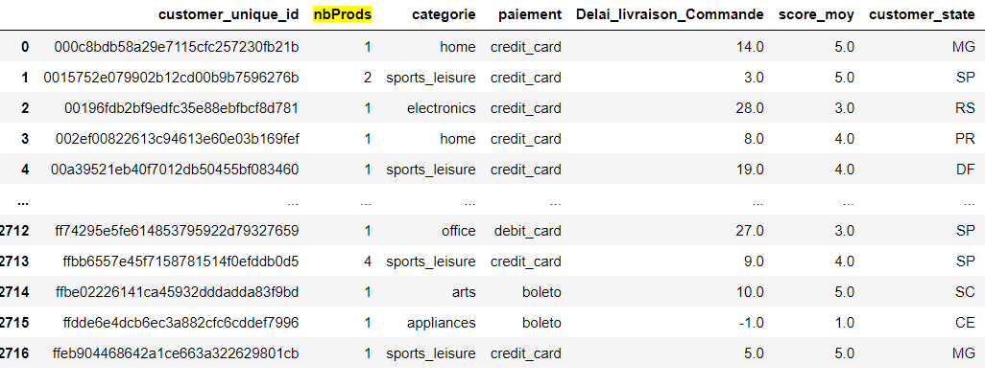
Feature engineering2: création des colonnes Delai_livraison_commande, score_moy, nbProds, categorie (la plus achetée par le client), et paiement (type de paiement le plus utilisée par le client)

Slide 12
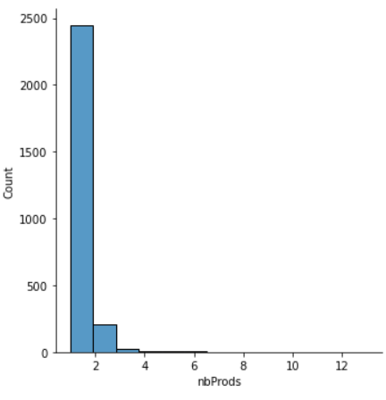
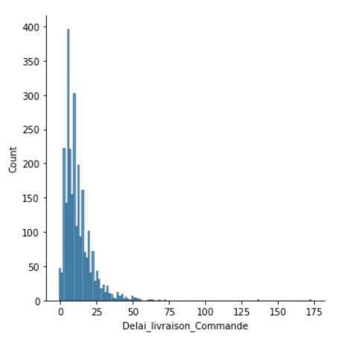
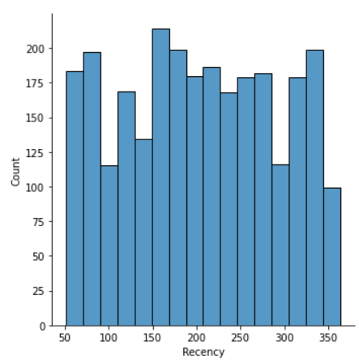
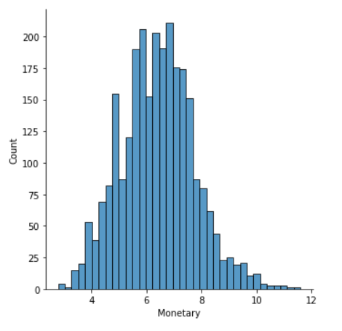
Exploration: analyse univariée, variables numériques
Les variables Recency et Monetary semblent symétriques. Le délai de livraison moyen de commande a une lègère tail à droite. Le nombre de produits semblent concentrés autour de 1-2. Nous verrons par la suite si cette colonne est utile à notre analyse.

Slide 13
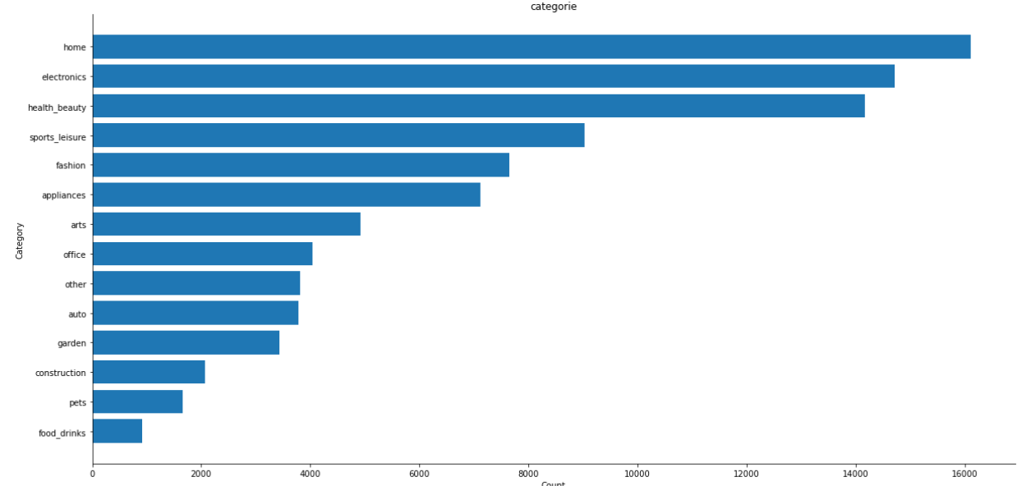
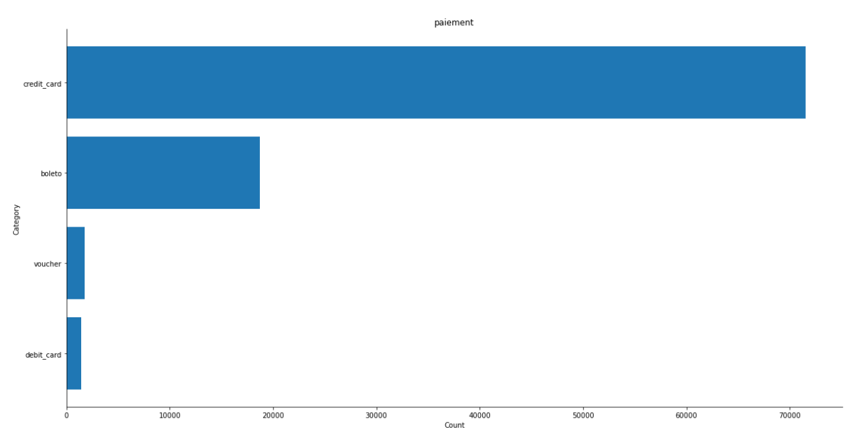
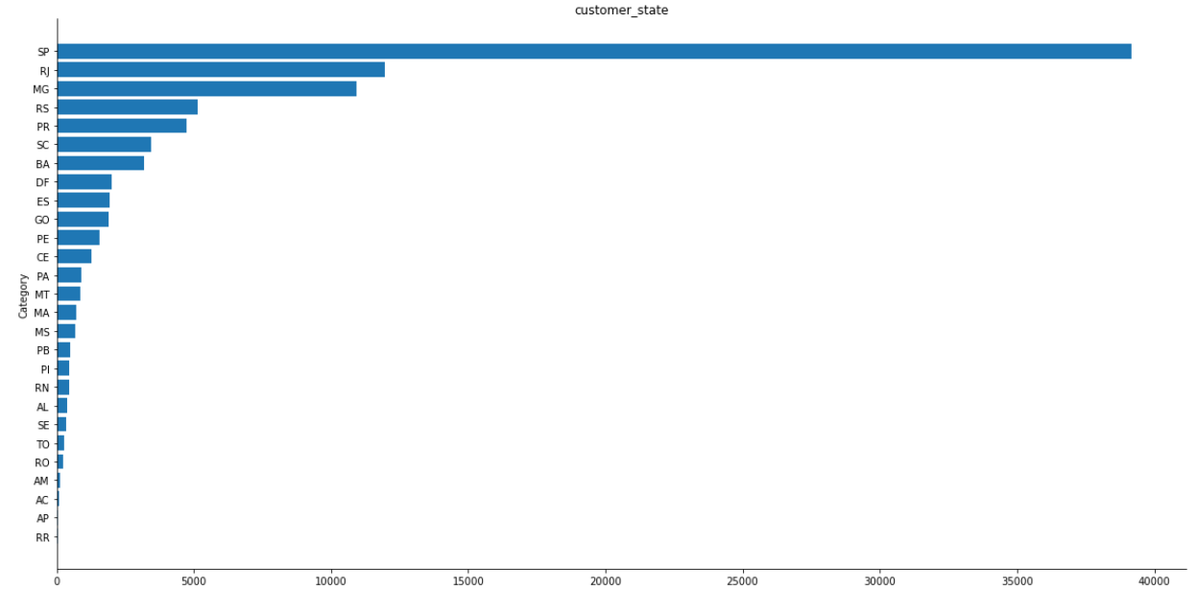
Exploration: analyse univariée, variables catégorielles
Les trois variables contiennent des catégories fortement représentées. La variable categorie est très importante pour nos besoins metiers. Mais nous allons voir plus loin si les deux autres variables permettent de fournir des informations pertinentes aux segments trouvés.

Slide 14
3. Modelisation. Evaluation et comparaison.

Slide 15
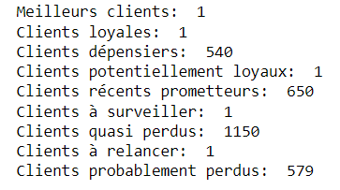
Segmentation RFM

Slide 16
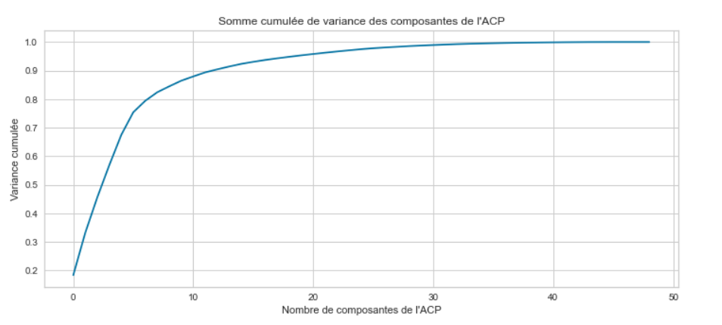

Reduction de dimension par PCA: variance cumulée
12 composants PCA contiennent plus de 90% de la variance:

Slide 17
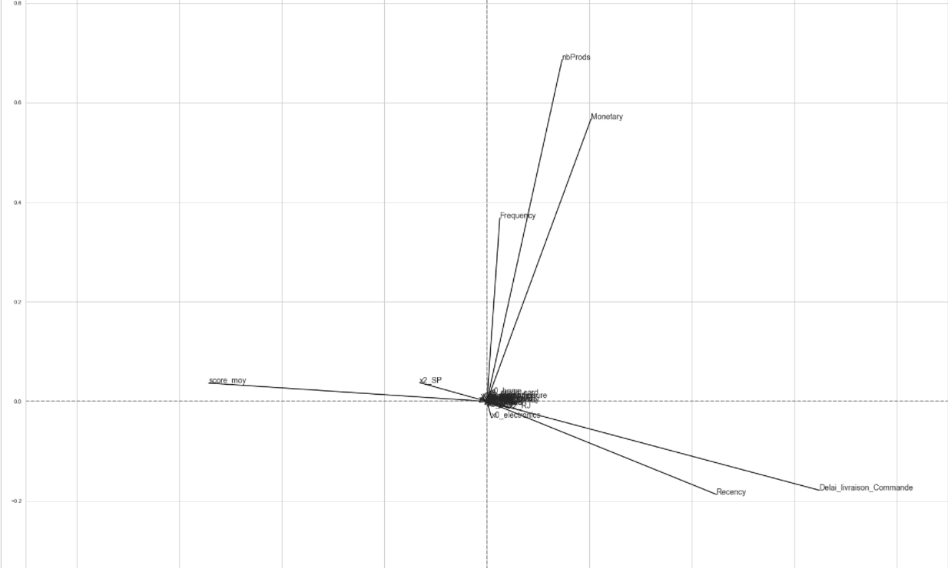
Reduction de dimension par PCA: visualisation des variables sur les 2 premiers composants PCA
Les variables RFM, le délai de livraison, le nombre de produits et le score moyen ont une grande part d'explication de la variance. Les variables catégorielle semblent en retrait.

Slide 18
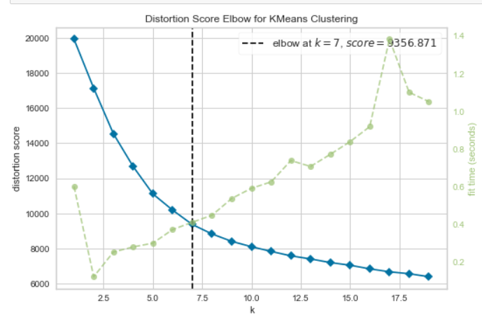
KMeans: nombre de clusters offrant la meilleure inertie.
Le coude apparait pour 7 clusters.

Slide 19
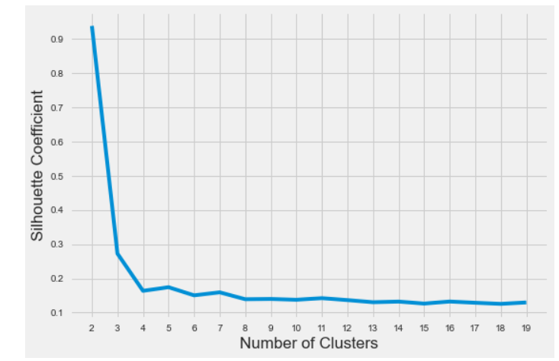
KMeans: nombre de clusters offrant le meilleur silhouette score.
Le silhouette score est excellent pour 2 clusters et devient très moyen à partir de 3 clusters.
Nous ne pouvons choisir 2 clusters car cela ne serait pas pertinent pour les besoins metiers.

Slide 20
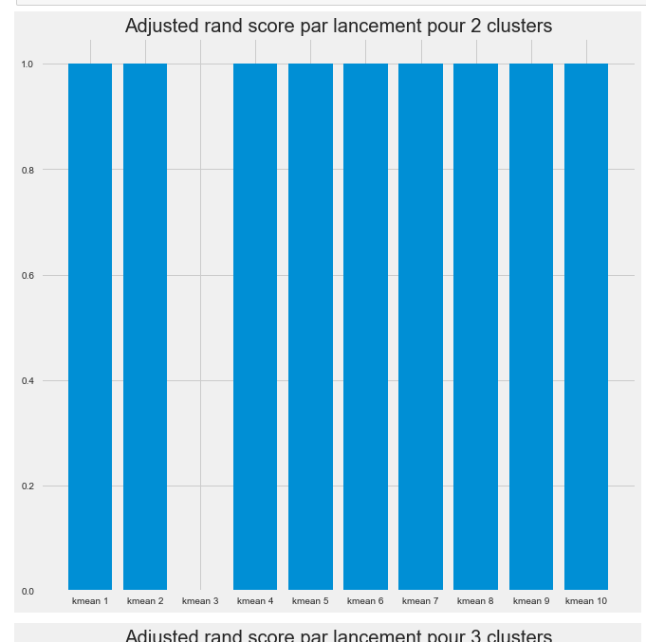
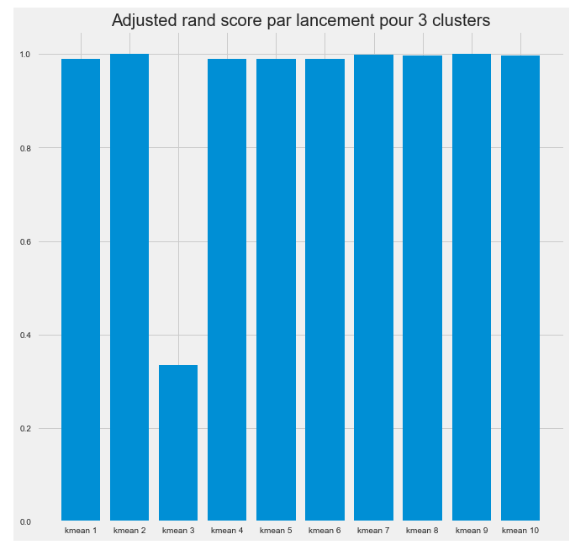
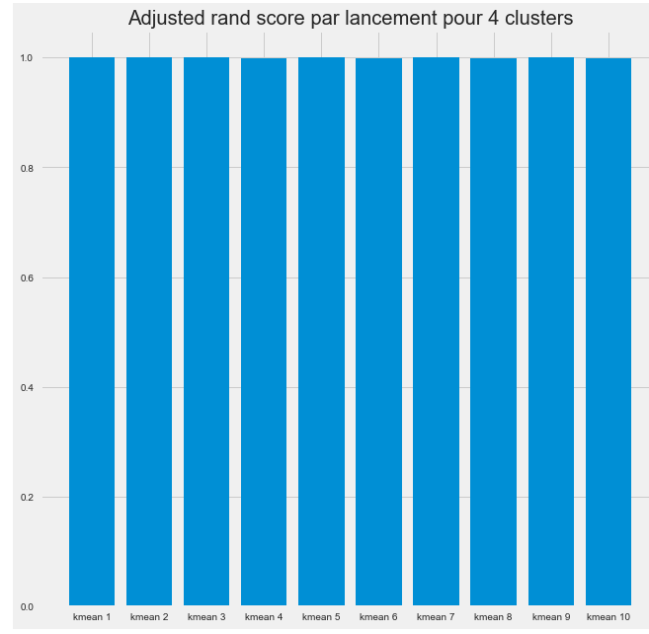
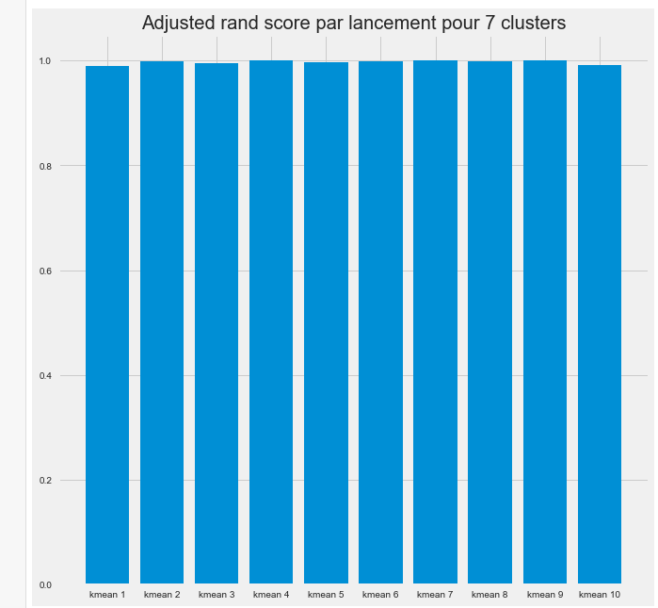
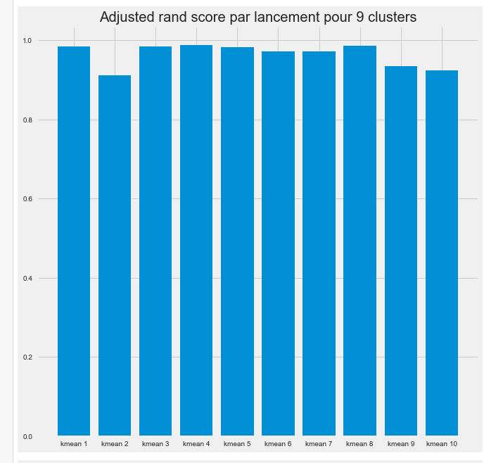
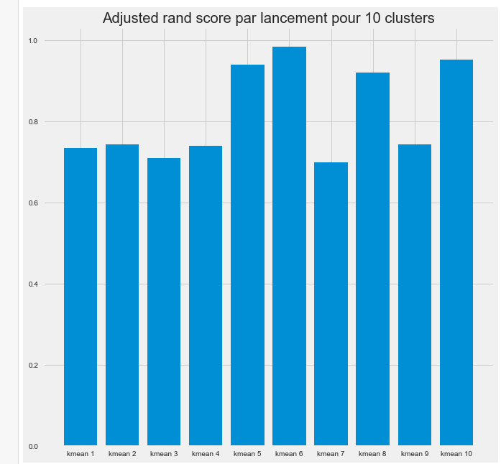
KMeans: nombre de clusters offrant la plus grande stabilité.
Les graphiques ci-dessus nous montre que le modèle est stable entre 4 et 9 clusters. Pour 2 clusters, nous avons la meilleure séparation entre clusters mais les clusters obtenus sont instables. De plus, le nombre de clusters ne risque pas d'apporter assez d'informations sur les clients (distinction trop grossière).

Slide 21
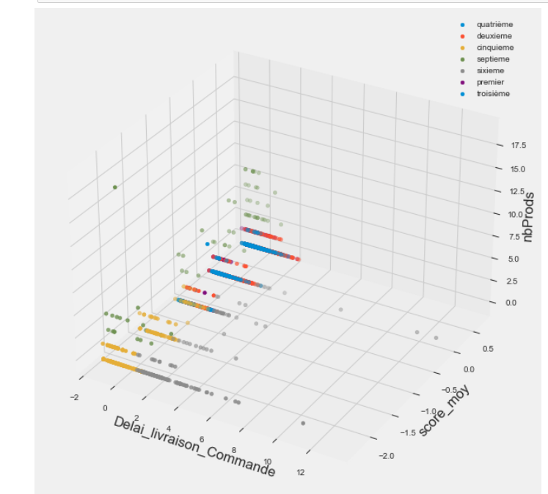
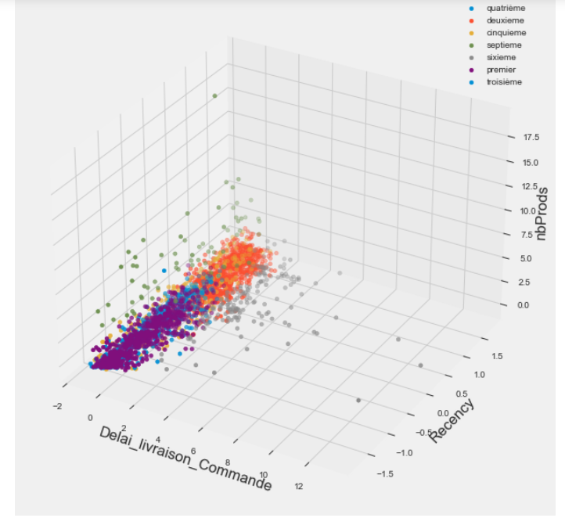
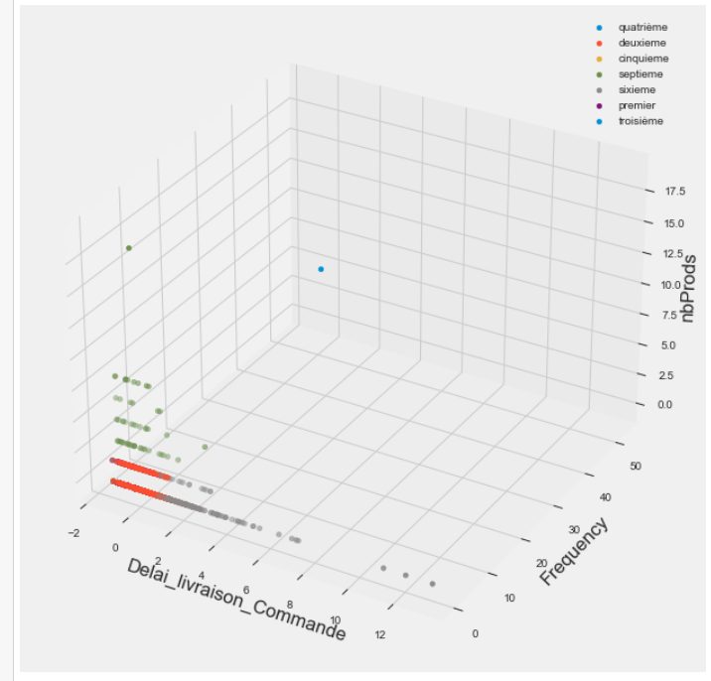
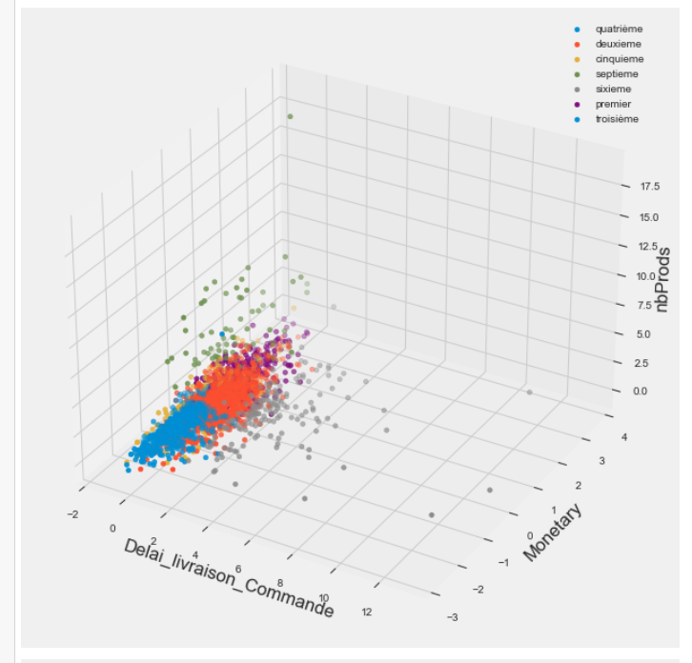
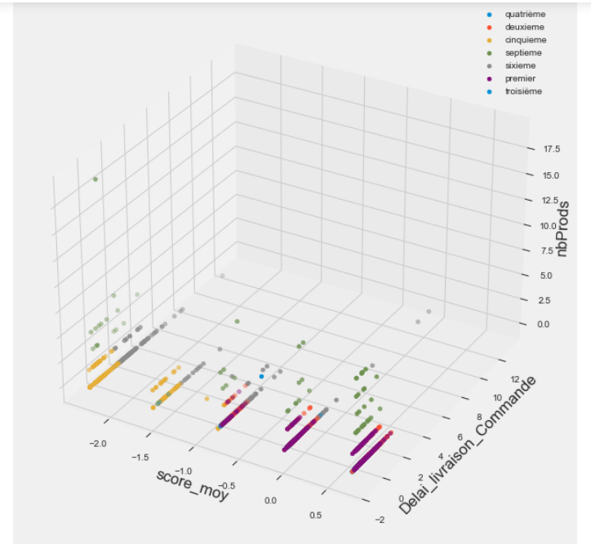
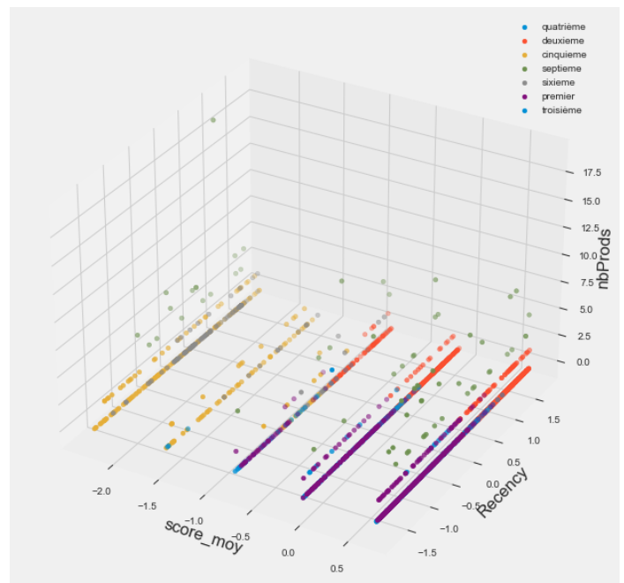
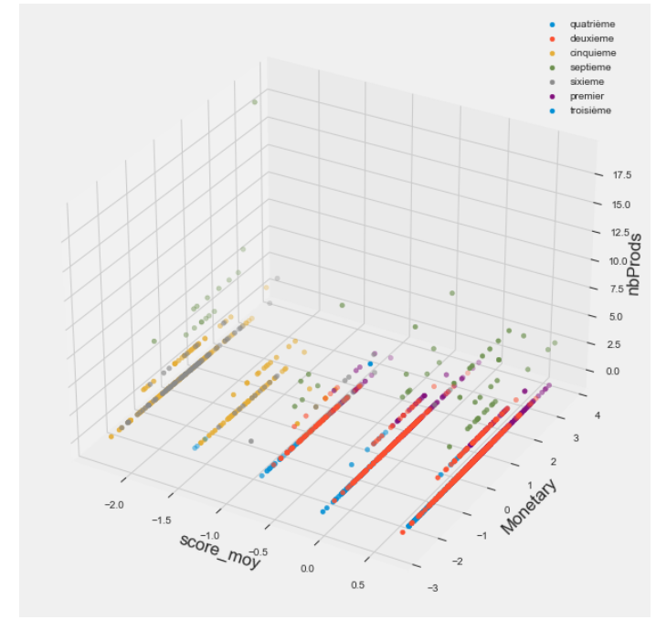
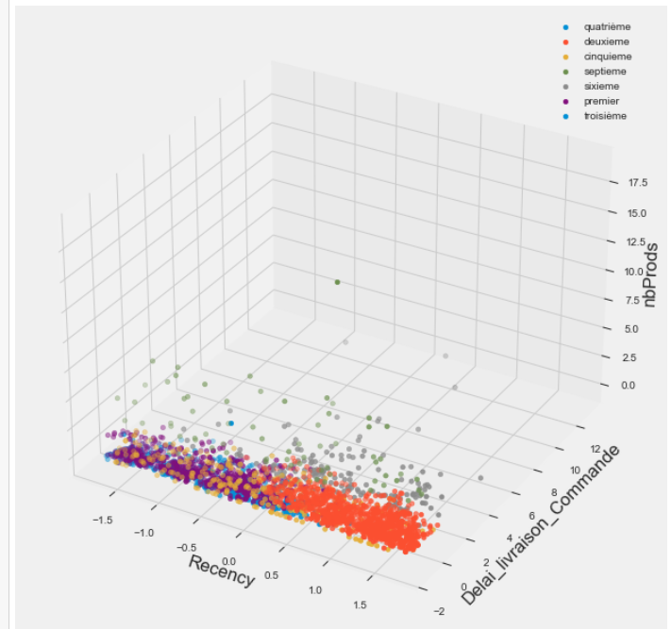
Résultats d'un KMeans PCA avec 7 clusters

Slide 22
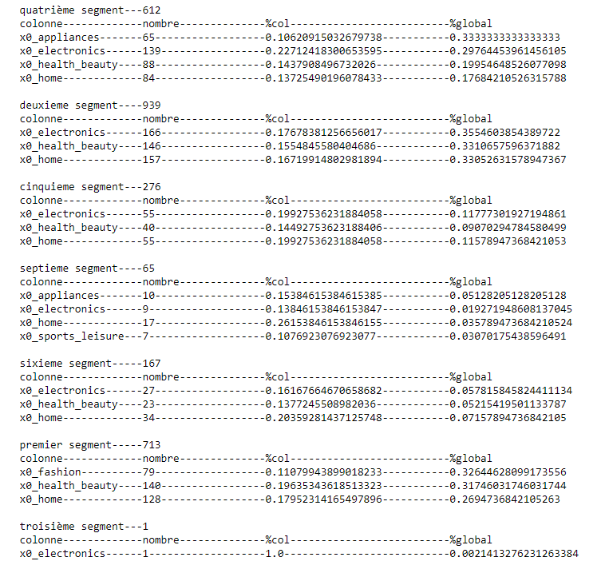
Résultats d'un KMeans PCA avec 7 clusters

Slide 23
Caractérisation des clusters
- Premier cluster: Clients satisfaits ayant achetés récemment. Plus gros consommateurs de produits fashion.
- Deuxième cluster: Clients n'ayant pas effectués d'achats récemment. Clients potentiellement perdus.
- Troisième cluster: Ne contient qu'un seul client.
- Quatrième cluster: Clients plutot satisfait à la facture modeste
- Cinquième cluster: Clients de moyennement satisfait à non satisfaits dont les délais de livraisons sont courts.Achètent les mêmes produits fréquemment. Plus grands consommateurs de produits ménagers.
- Sixieme cluster: Clients consommant beaucoup de produits
- Septième cluster: Clients consommant peu de produits

Slide 24
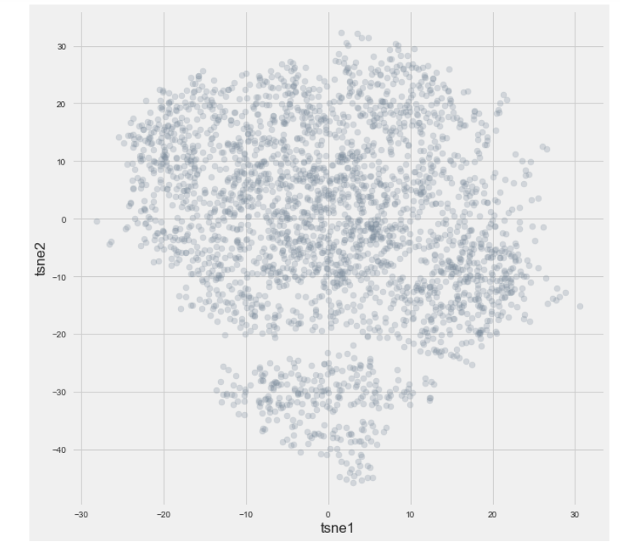
Reduction de dimension par t-SNE.
Les points semblent plus dispersés qu'avec une PCA.

Slide 25
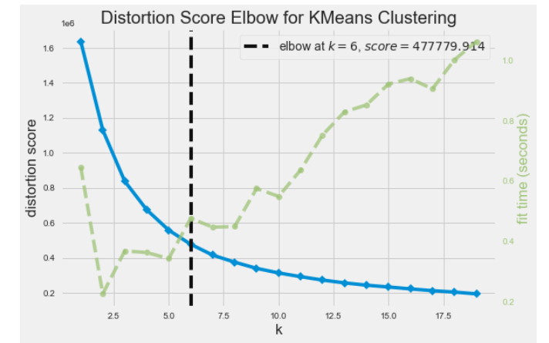
KMeans: nombre de clusters offrant la meilleure inertie (t-SNE).
Le coude apparait pour 6 clusters.

Slide 26
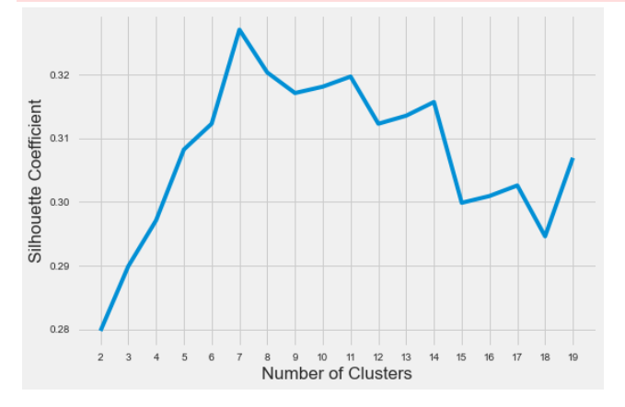
KMeans: nombre de clusters offrant le meilleur silhouette score (t-SNE).
On a globalement un meilleur silhouette score qu'avec une réduction PCA linéaire. Même si cela reste moyen. La différence entre 6 et 7 clusters est légère. Nous allons donc choisir 6 clusters car celui-ci offre la meilleure inertie.

Slide 27
Caractérisation des clusters (t-SNE)
- Premier cluster: Clients ayant achetés assez récemment. Satisfaits. Plus gros consommateurs de produits ménagers.
- Deuxième cluster: Clients peu fidèles (achète peu fréquemment). Plus gros consommateurs de meubles et déco.
- Troisième cluster: nbProds élevés. Achète peu fréquemment. Plus gros consommateurs de culture et de produits rayon electronique.
- Quatrième cluster: nbProds faibles . Clients moyennement à satisfaits. Peu dépensifs.
- Cinquième cluster: nbProds faibles. Clients moyennement à satisfaits. Plus gros consommateur de produits fashion.
- Sixième cluster: Clients moyennement à pas satisfaits.
On voit bien avec le t-SNE, les segments sont mieux répartis mais certains segments sont trés resserrés (ex quatrième et cinquième). On voit donc que:
* des clusters d'acheteurs potentiels pour certaines catégories de produits ont été identifiés
* le cluster des clients qui achète le plus de produits en quantité a également été identifié
* le cluster des clients insatisfaits a été identifié.

Slide 28
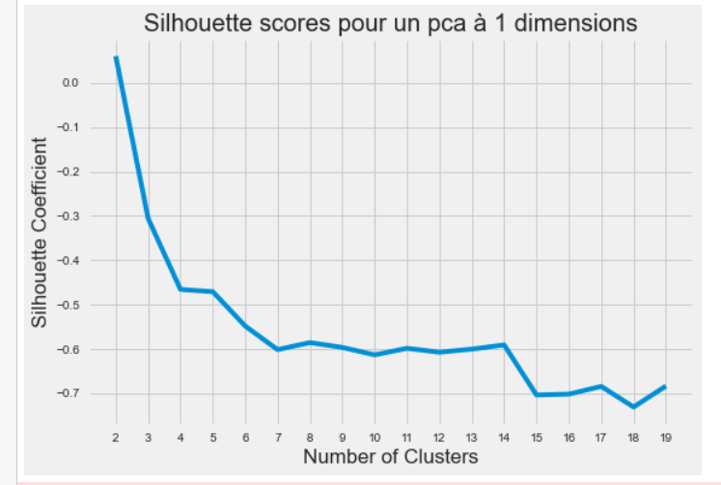
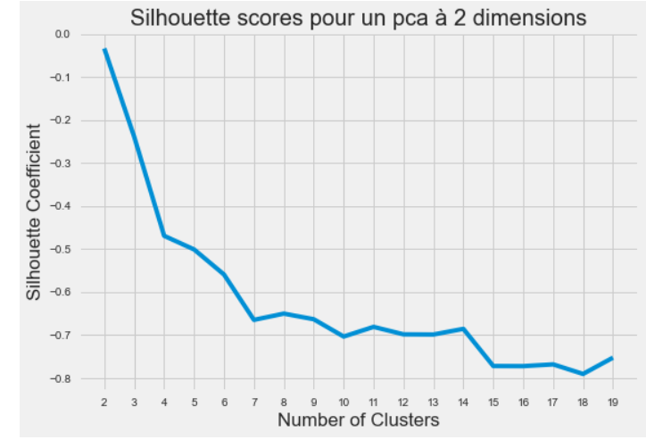
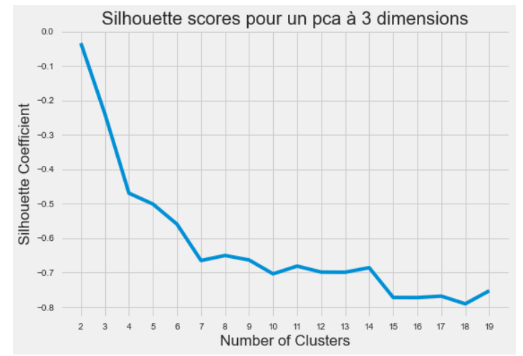
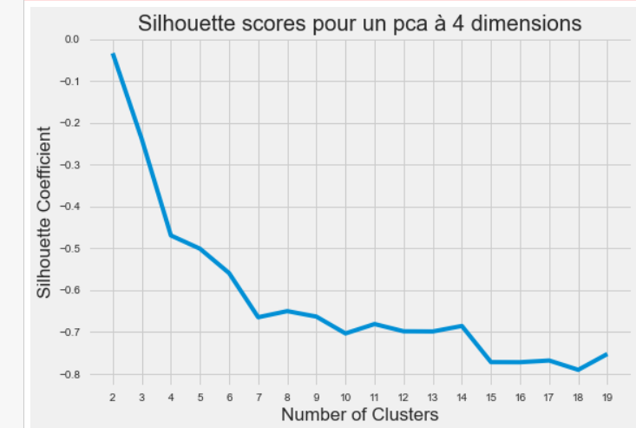
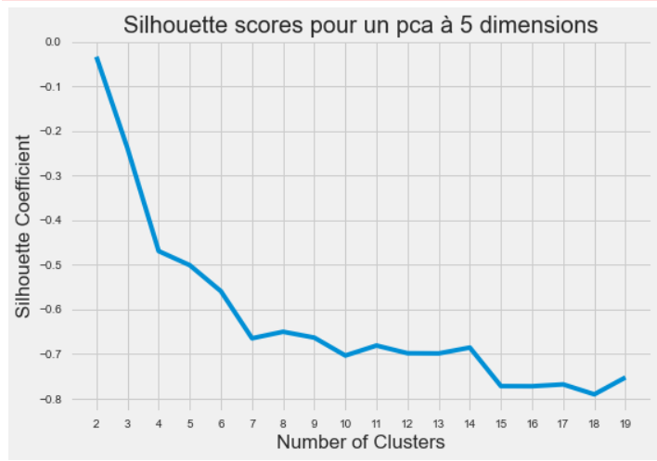
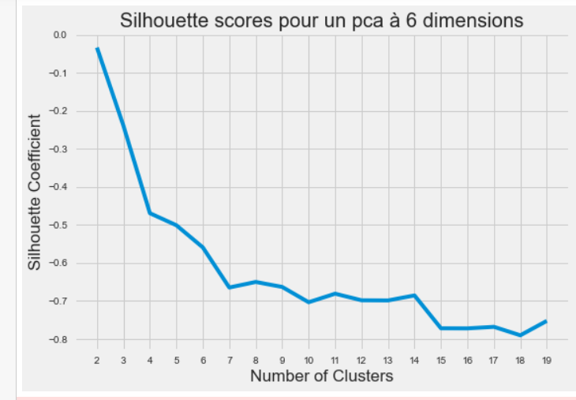
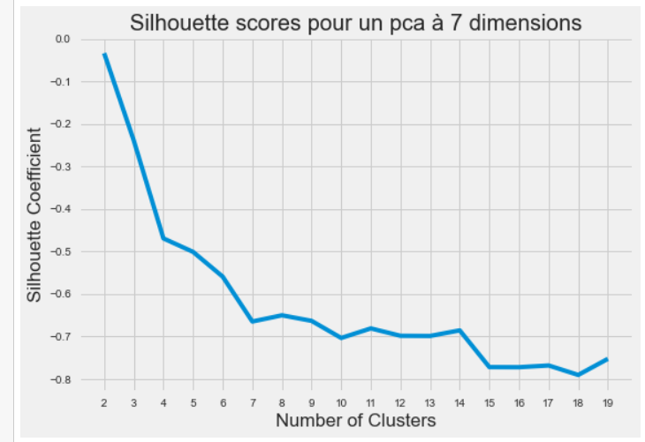
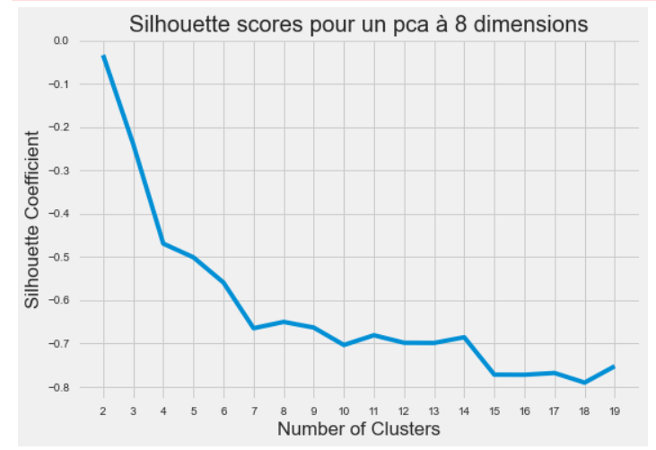
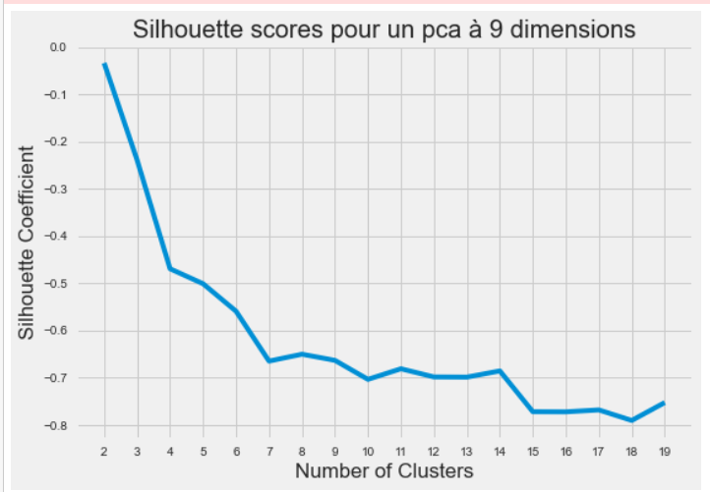
Reduction de dimension par KernelPCA et Kmeans: silhouette score par nombre de clusters et par dimensions.
Slihouette score négatif pour toute combinaison (dim KPCA/ nbre clusters KMeans. Nous abandonnons le KernelPCA.

Slide 29
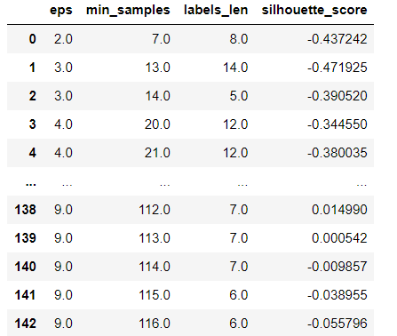
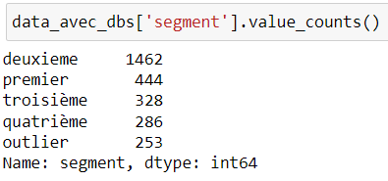
DBSCAN avec t-SNE.
Le meilleur silhouette score est pour le modèle dbscan avec eps = 8, min_samples = 60. Elle donne 4 segments en dehors des outliers détéctés. Notons que le silhouette score est très moyen, ce qui signifie que les segments sont très proches.
Les segments sont très difficilement analysables. Essayons avec le PCA.

Slide 30
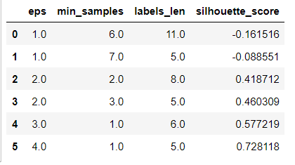
DBSCAN avec PCA.
On a un très bon silhouette score pour eps = 4 et min_samples = 1. Cela nous donne 5 clusters:
- Premier cluster: Difficile à définir, semble contenir les points n'appartenant pas aux autres segments.
- Deuxième cluster: Clients fidèles ayant commandé récemment. Nombre de commandes bas.
- Troisième cluster: Clients commandant rarement mais beaucoup.
- Quatrième cluster: Clients fidèles ayant commandé récemment. Nombre de commandes bas.
- Cinquième cluster: Clients commandant peu de produits et rarement.
Les segments avec le DBSCAN sont moins précis. Du fait de la disymétrie des segments, ces derniers ne donnent aucune information sur les catégories de produits.

Slide 31
MeanShift avec t-SNE.
Les points étant plus dispersés par t-SNE, l'algorithme semble convergé vers un même centre de cluster et ne donne donc qu'un segment.

Slide 32
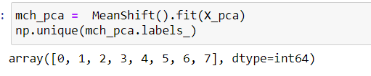

MeanShift avec PCA.
8 clusters obtenus avec un assez bon silhouette score de 0.44.
Le nombre de clusters est finalement réduit à 4 en éliminant les outliers.
- Premier cluster: Délai livraison faible, Fréquence élevé, nbProds faible.
- Deuxieme cluster: Frequency faible, nbre de Prods très élevé
- Troisième cluster: Recency élevé.
- Quatrième cluster: Délai livraison faible, Nbre de prods moyennement élevé. Facture au dessus de la moyenne.
Cette segmentation, concentrant la majorité des clients dans le premier segment, ne tient pas compte des types de produits.

Slide 33
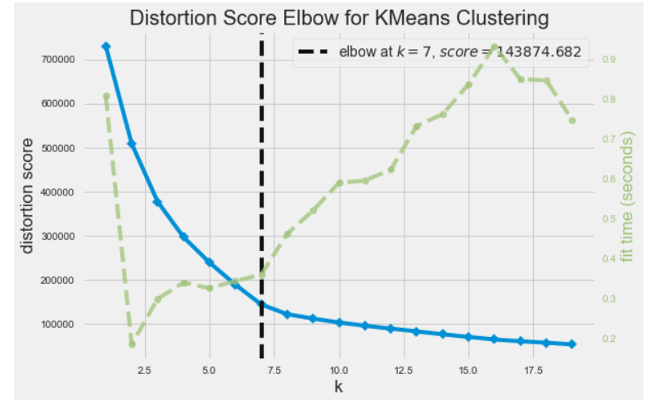

Amélioration Kmeans avec t-SNE: suppression colonnes Frequency, nombre de produits et type de paiement
7 clusters pour une inertie optimale
On a amélioré le silhouette score de 0.44 à 0.31
- Premier cluster: nbProds faible.Plus gros consommateurs de produits rayon electronique
- Deuxième cluster: Clients peu à pas satisfaits.
- Troisième cluster: Facture élevées. Plutot satisfait mais n'ayant pas commandé depuis longtemps. Plus gros consommateurs d'articles ménagers, automobile, jardins et loisirs.
- Quatrième cluster: Clients satisfaits. Plus gros consommateurs de produits de construction et de de produits meubles et déco.
- Cinquième cluster: Facture élevées. Plutot satisfait mais n'ayant pas commandé depuis longtemps. Plus gros consommateurs de produits de beauté et de mode.

Slide 34


Amélioration Kmeans avec PCA: suppression colonnes Frequency, nombre de produits et type de paiement
6 clusters pour une inertie optimale
On a amélioré le silhouette score de 0.14 à 0.21
- Premier cluster: Facture élevé, clients satisfaits, ayant acheté récemment. Plus gros consommateurs de produits de mode.
- Deuxième cluster: Clients n'ayant pas acheté depuis un moment. A relancer. Plus gros consommateurs de produits de la catégorie electronique. Gros consommateurs de produits de beauté et de meubles et déco.
- Troisième cluster: Petites factures. Plus gros consommateurs de produits ménagers. Gros consommateurs de produits de beauté et electronique.
- Quatrième cluster: Clients insatisfaits ayant commandé récemment.
Moins de segments mais plus précis. En plus d'avoir réussi à cibler les meilleurs clients (1er segment), la segementation permet de distinguer les catégories de produits associés aux segments.

Slide 35


Choix du meilleur algorithme
Le meilleur algorithme de clustering est le KMeans puisqu'il combine meilleur score et meilleur qualité de cluster pour notre objectif.
Il reste à choisir l'algorithme de réduction dimensionelle. Le t-SNE offre le meilleur silhouette score mais les segments n'ont pas permis de déceler les meilleurs clients.
De plus, comme nous le voyons au dessus, le t-SNE est moins stable. Nous choisissons donc un KMeans avec PCA.

Slide 36
4. Fréquence de mise à jour.

Slide 37
Idée
Lancer une segmentation Kmeans avec PCA des données complètes
Supprimers les ordres des 20 derniers jours.
Lancer une segmentation KMeans avec PCA.
Calculer l'adjusted rand score
Refaire avec 25, 30... jusque 105.
Détecter quand le segments évoluent.

Slide 38

Résultat
On constate qu'à partir de 50 jours, certains clients changent de segments. Il est donc préférable de relancer à ce moment là la segmentation.

Slide 39
Conclusion
Le KMeans avec PCA offre la segmentation la plus stable et la plus pertinente des algorithmes essayés.
Cet algorithme permet de cibler les meilleurs clients ainsi que les produits que chaque type de clients consomment majoritairement permettant ainsi de cibler la démarche merketing à adopter.
Afin de s'assurer de la validité des segments, il serait judiciable de relancer l'algorithme tous les 50 jours ou un peu avant.

